Slide 1


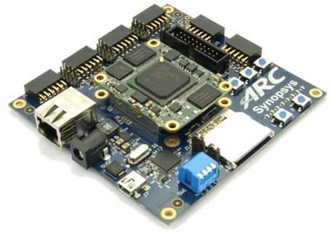
领先创新·
·超越自我
2018 Synopsys ARC杯电子设计竞赛

Slide 2
植物管家
队长：罗朋
队员：杨翔宇、苗俊杰
2018年5月

Slide 3

Agenda
项目概述
难点与创新
设计实现
测试结果
总结展望

Slide 4
Agenda
项目概述
难点与创新
设计实现
测试结果
总结展望

Slide 5
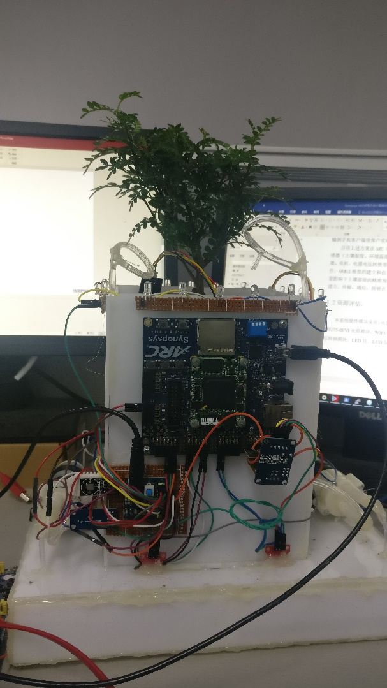
植物管家
项目概述
随着物联网与智能家居的流行，以本次大赛的主题smart everything，本项目实现家庭盆栽的智能养殖。
实现功能：
1：环境温度，湿度测量
2：盆栽土壤湿度检测，以及利用ARMAX
算法对土壤湿度预测，对盆栽湿度正确
控制
3：检测环境中的光照，并根据光照控制
LED为植物提供充足的光照
4：利用Wifi和机智云平台实现远程控制
与监控
初步实物如右图

Slide 6
Agenda
项目概述
难点与创新
设计实现
测试结果
总结展望

Slide 7
植物管家
难点与创新
作品难点分析 1：确定植物何时需要浇水以及浇水量；
2：浇水方式选择和浇灌最佳时间
3：ARMAX建模中建立正确的规则库
传统浇灌过程中没有来自控制模块的反馈信息，大部分的控制系统是通 过用户设定开始浇灌的时间和结束浇灌的时间等，本作品基于ARMAX 算法利用环境湿度，温度，和土壤湿度的历史数据对土壤湿度进行预 测，实现正确的浇水量控制。并通过采集数据，利用matlab建立数学模 型，设置合理规则库，实现土壤湿度预测。

Slide 8
植物管家
难点与创新
创新性分析 1、 本次设计的智能花盆——植物管家，充分利用传感器采集土壤和环 境信息，构建带有外因输入的自回归移动平均模型(Auto Regressive Moving Average with eXogeneous inputs, ARMAX)对未来土壤湿度进 行预测，将预测结果和库中相关规则进行决策，最终控制系统浇灌。同 时利用历次浇灌用水量数据和环境变量构建CUSUM模型，预测当前浇 灌用水量并完成自动浇灌。

Slide 9
植物管家
难点与创新
创新性分析 2、后期对软件部分优化后，在功能上，用户可以根据使用习惯和喜 好，设置关闭自动浇水，自动施肥，余量警示提醒等特定功能， 为不同的用户人群提供更合理的选择。
3、花盆具有WIFI通信模块，通过互联网，用户在移动终端可以随时 随地控制和管理植物的生长状况

Slide 10
Agenda
项目概述
难点与创新
设计实现
测试结果
总结展望

Slide 11
植物管家
设计与实现
硬件实现 硬件部分包括ARC开发板，温湿度传感器，土壤湿度传感器,光照传感器，AD转换模块，WiFi模块，水位线传感器，继电器开关，LED灯组，水泵，花盆主体构成。
整体架构如图：

Slide 12
植物管家
设计与实现
硬件实现 土壤湿度连接关系：
DHT22接口关系：

Slide 13
植物管家
设计与实现
硬件实现 BH1750接口关系：
光电式水位传感器接口：

Slide 14
植物管家
设计与实现
硬件实现 wifi接口关系：
LED以及水泵通过继电器控制，实现定量定时浇水，光照。

Slide 15
植物管家
设计与实现
软件实现 本项目中所采用的各个模块的驱动程序均基于EMBARC软件包中的示例编写而成，用到了GPIO，I2C，串口通信等通信方式。用于预测土壤湿度的ARMAX算法，是基于时间序列算法ARMA演变而来，算法具体编程仿真基于MATLAB完成，预测结果良好。后期移植该算法到ARC开发板中。

Slide 16
植物管家
设计与实现
软件实现 软件流程图：

Slide 17
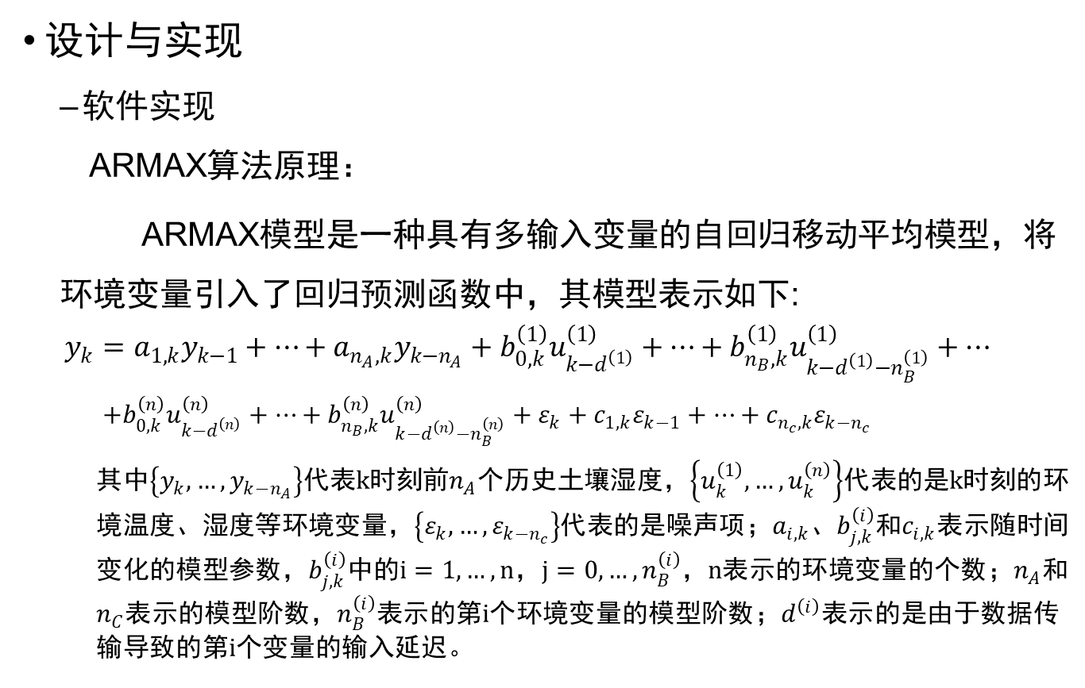
植物管家
设计与实现
软件实现 ARMAX算法原理：
ARMAX模型是一种具有多输入变量的自回归移动平均模型，将环境变量引入了回归预测函数中，其模型表示如下:
$$y_{k}=a_{1,k}y_{k−1}+…+a_{n_{A},k}y_{k−n_{A}}+b_{0,k}^{\left(1\right)}u_{k−d^{\left(1\right)}}^{\left(1\right)}+…+b_{n_{B},k}^{\left(1\right)}u_{k−d^{\left(1\right)}−n_{B}^{\left(1\right)}}^{\left(1\right)}+…$$
$+b_{0,k}^{\left(n\right)}u_{k−d^{\left(n\right)}}^{\left(n\right)}+…+b_{n_{B},k}^{\left(n\right)}u_{k−d^{\left(n\right)}−n_{B}^{\left(n\right)}}^{\left(n\right)}+ε_{k}+c_{1,k}ε_{k−1}+…+c_{n_{c},k}ε_{k−n_{c}}$
其中$\left\{y_{k},…,y_{k−n_{A}}\right\}$代表$k$时刻前$n_{A}$个历史土壤湿度，$\left\{u_{k}^{\left(1\right)},…,u_{k}^{\left(n\right)}\right\}$代表的是$k$时刻的环境温度、湿度等环境变量，$\left\{ε_{k},…,ε_{k−n_{c}}\right\}$代表的是噪声项；$a_{i,k}$、$b_{j,k}^{\left(i\right)}$和$c_{i,k}$表示随时间变化的模型参数，$b_{j,k}^{\left(i\right)}$中的$i=1,…,n$，$j=0,…,n_{B}^{\left(i\right)}$，$n$表示的环境变量的个数；$n_{A}$和$n_{C}$表示的模型阶数，$n_{B}^{\left(i\right)}$表示的第$i$个环境变量的模型阶数；$d^{\left(i\right)}$表示的是由于数据传输导致的第$i$个变量的输入延迟。

Slide 18
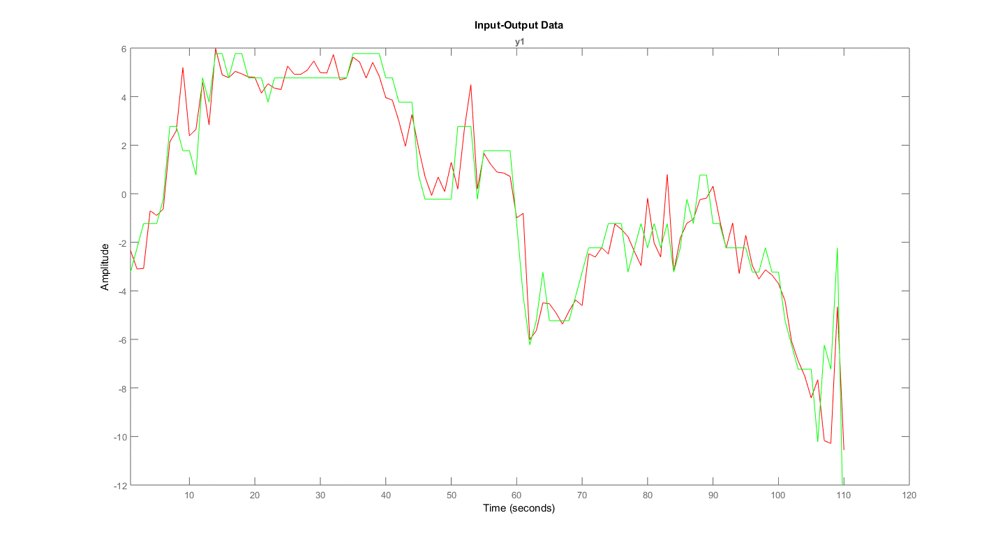
植物管家
设计与实现
软件实现 ARMAX算法建模：
Armax算法首先在matlab中建立数学模型，测试结果如下：
其中绿色数据原始数据，红色为预测数据，可以发现预测数据与元数据基本吻合

Slide 19
Agenda
项目概述
难点与创新
设计实现
测试结果
总结展望

Slide 20
植物管家
植物管家初步测试结果
硬件测试结果
完成硬件设计及相应的软件编写后，硬件部分初步实现对环境温湿度的检测，土壤湿度的检测，光照强度的检测，借助WIFI和机智云平台实现手机对植物管家的LED，浇水系统进行远程控制及传感器数据的远程检测。

Slide 21
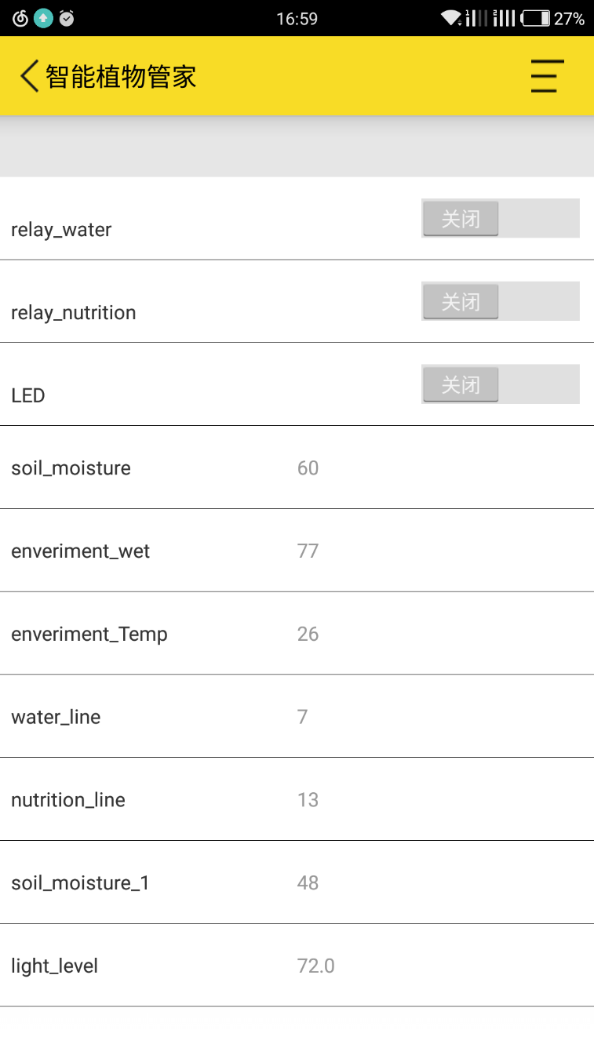
植物管家
植物管家初步测试结果
硬件测试结果
远端监控测试结果：
这里将土壤湿度的范围归一化到
0~100范围。
光照强度为0~65536；
温度归一化到-40~100 摄氏度 水位线归一化到0~30

Slide 22
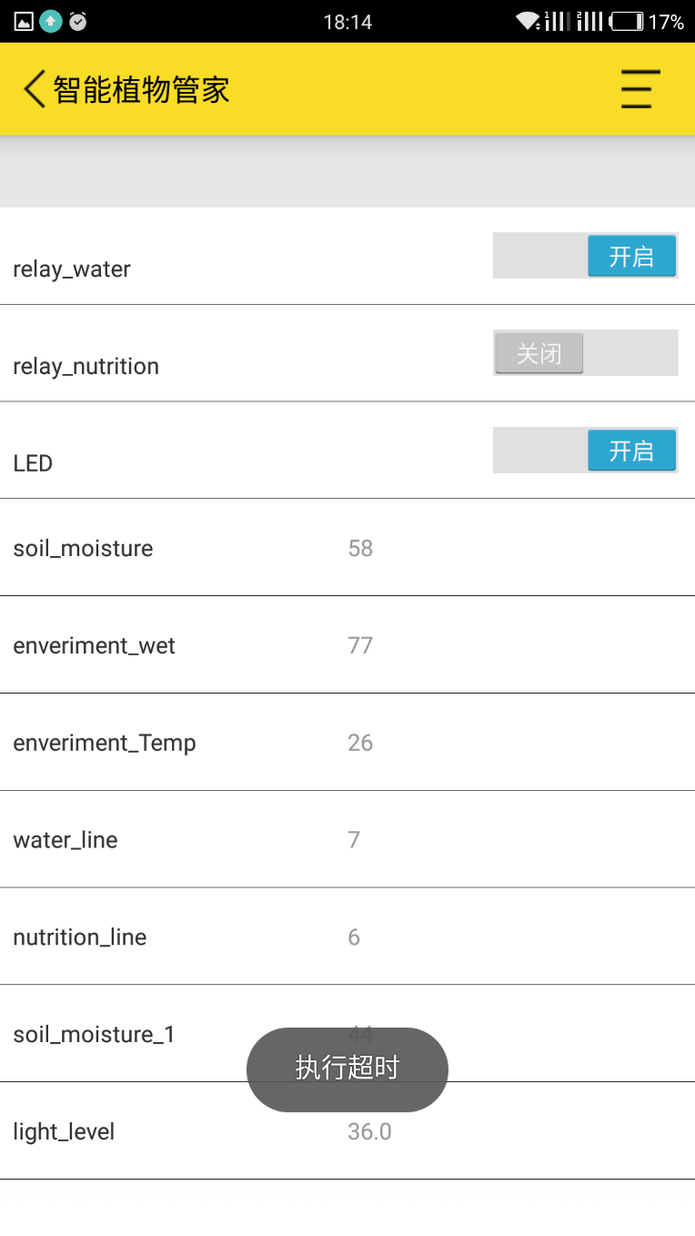
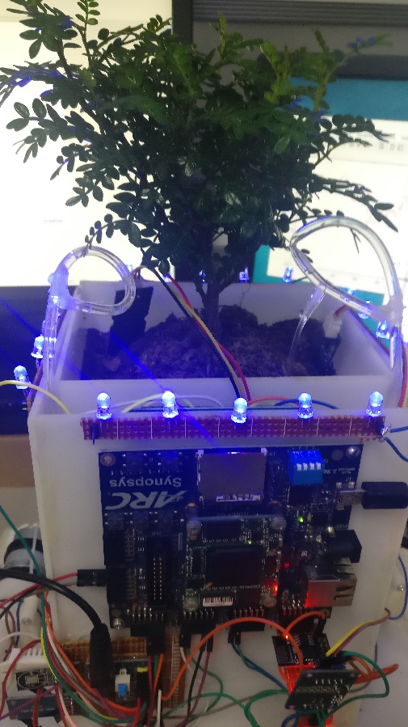
植物管家
植物管家初步测试结果
硬件测试结果
远端控制测试结果：
在打开手机端的控制按 钮，成功开启LED与水泵，
实现光照与浇水。

Slide 23
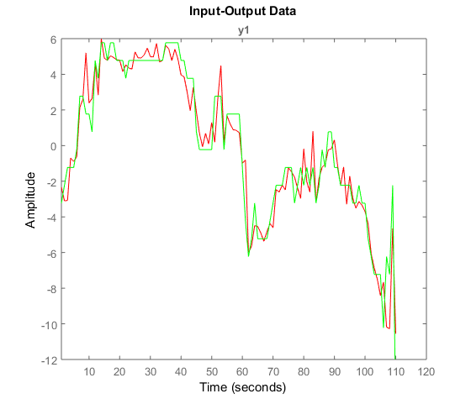
植物管家
植物管家初步测试结果
ARMAX测试结果
详细代码见MATLAB程序，结果显示ARMAX预测趋势良好

Slide 24
Agenda
项目概述
难点与创新
设计实现
测试结果
总结展望

Slide 25
植物管家
总结与展望
通过将传感器、时间序列预测技术和专家规则库等引入到智能浇灌系统中，通过土壤湿度预测，可使系统对盆栽的需水情况提前掌握，使盆栽的土壤湿度在该类盆栽适宜的范围内保持平稳的变化；通过结合规则库对当前条件是否适宜浇灌进行判断，实现科学浇灌，有利于盆栽的生长；并通过对盆栽耗水量的预测，实现对盆栽的精准浇灌，能减少水资源的浪费和流失，提高水资源的利用率。综上所述，本文的主要工作和研究成果包括：①利用时间序列预测技术和规则库选择最佳浇灌时间；②通过盆栽耗水量预测实现对盆栽的浇灌水量的精确控制；③基于ARC开发板的盆栽智能浇灌系统的设计与实现。
但本次项目还需要进一步观察和完善，改进算法精度，规则库完善，减少实时数据传输丢失，增强实时性读取和控制等，这些都是后续要着重改进的关键。

Slide 26
谢 谢！

